Slide 1

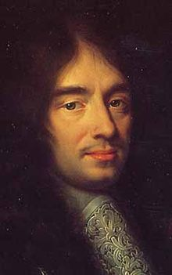
Известный французский писатель – сказочник, поэт и критик

Slide 2

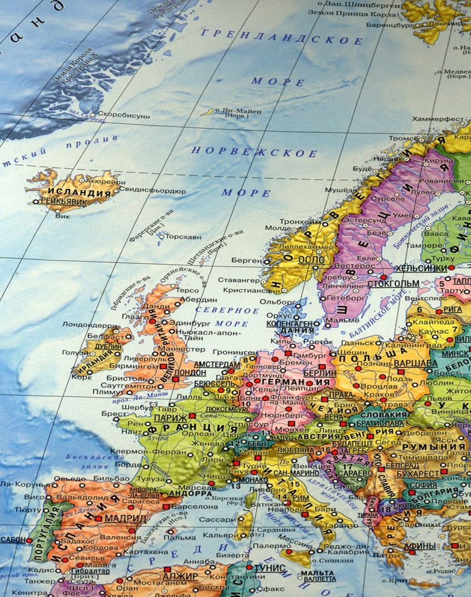
12 января 1628 года в Париже, в семье Пьера Перро, родились близнецы – Франсуа и Шарль. Отец назвал их в честь французских королей- Франциска II и карла IХ. Франсуа было суждено прожить всего несколько месяцев, а Шарлю судьба уготовила долгую и бессмертную славу.
В семье кроме Шарля уже было четверо старших сыновей.

Slide 3
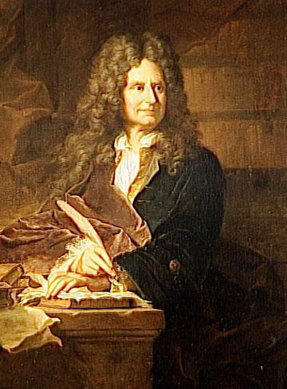

В восемь с половиной лет Шарль поступил в колледж. Упорные занятия и семейные традиции сделали Перро адвокатом. Но вскоре он оставляет судейскую карьеру и отправляется работать в высокое финансовое ведомство. Шарль Перро работал и писал стихи.

Slide 4

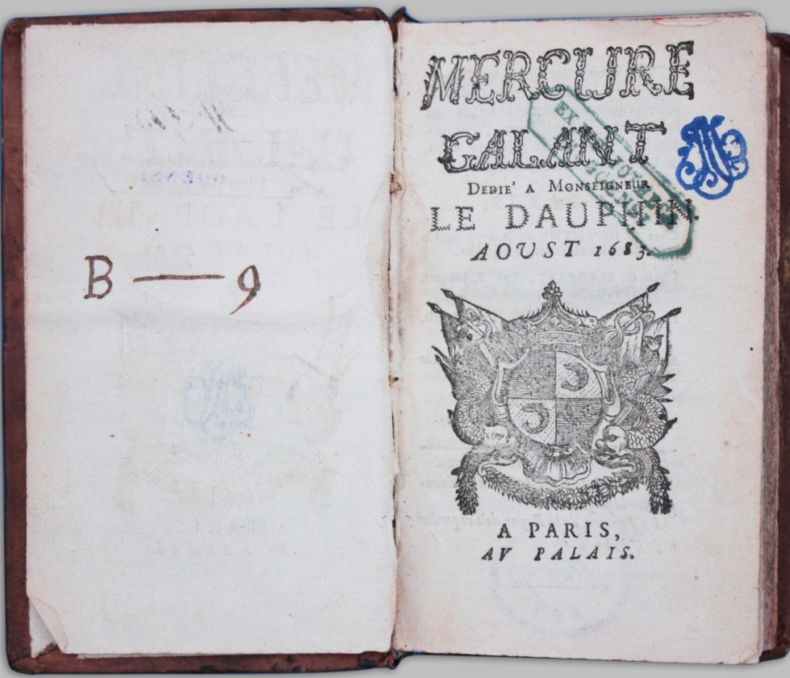

В 1691 году Шарль Перро впервые обращается к жанру сказки и пишет сказку в стихах «Гризельду».
В 1696 году выпуская свои сказки, Перро в предисловии написал, что его сказки содержат моральные наставления.
В 1696 году в журнале «Галантный Меркурий» анонимно была опубликована сказка «Спящая красавица».

Slide 5

В 1697 году публикуется сборник сказок «Сказки матушки Гусыни, или Истории и сказки былых времен с моральными поучениями».
В сборник вошли такие сказки как, а впрочем, попробуйте их узнать, прослушав небольшие фрагменты из сказок…

Slide 6


Одна из фей пожелала, чтобы принцесса была прекраснее всех на свете. Другая наградила её нежным и добрым сердцем. Третья сказала, что она будет расти и цвести всем на радость. Четвёртая обещала, что принцесса научится превосходно танцевать, пятая – что она будет петь, как соловей, а шестая – что она будет играть одинаково искусно на всех музыкальных инструментах. Наконец, очередь дошла до старой феи. Старуха наклонилась над кроваткой и, тряся головой больше от досады, чем от старости, сказала, что принцесса уколет себе руку веретеном…

Slide 7

Жила – была маленькая девочка. Мать любила её без памяти, а бабушка ещё больше. Ко дню рождения внучки подарила ей бабушка красную шапочку. С тех пор девочка всюду в ней ходила.

Slide 8

Братья поделили между собой отцовское добро без нотариуса и судьи. Которые бы живо проглотили всё их небогатое наследство.
Старшему досталась мельница. Среднему – осёл. Ну, а уж младшему пришлось взять себе кота.

Slide 9

А Фея не говоря ни слова, разрезала тыкву и вынула з нее всю мякоть. Потом она прикоснулась к её желтой толстой корке своей волшебной палочкой, и пустая тыква сразу же превратилась в прекрасную резную карету, позолоченную от крыши до колёс…

Slide 10

Жил был однажды дровосек, и было у них с женой семеро сыновей: два близнеца по десять лет, два близнеца по девять лет, два близнеца по восемь лет и один младший семи лет. Он был очень маленький и молчаливый. Когда он родился, то ростом не больше вашего пальца…

Slide 11
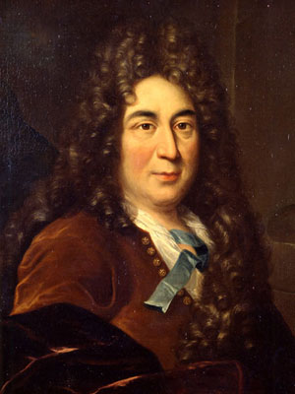

«Сказки матушки Гусыни» очень понравились парижанам, и ежедневно продавалось по 20-30, а иногда и по 50 книжек в день. Это был успех!
А вскоре и вся Европа полюбила героев сказок Шарля Перро. Дети и взрослые с упоением читали о находчивом Мальчике с пальчик, о несчастной принцессе, уколовшей я веретеном и заснувшей на целых сто лет, о трудолюбивой Золушке, о хитроумном Коте в сапогах, о жестокосердном человеке по прозвищу Синяя Борода…

Slide 12
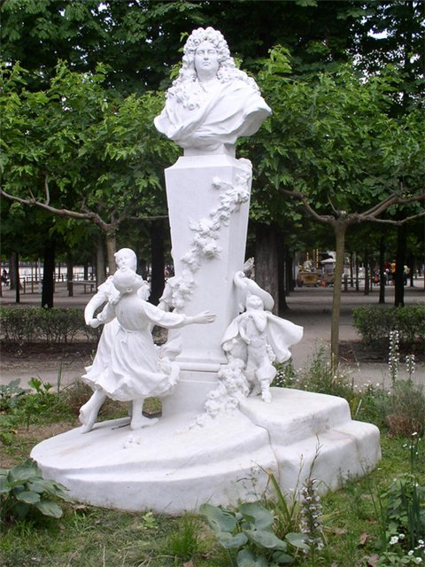
16 мая 1703 года Шарль Перро умер в Париже.

Slide 13


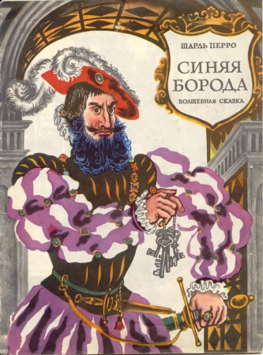




Шарлем Перро были написаны такие сказки, как «Пряничный домик», «Замарашка», «Ослиная шкура», «Синяя борода», «Доброе слово», «Сказки волшебницы», «Подарки Феи», «Рике с хохолком».
Нет в нашей стране человека, которому не читали в детстве сказки о Золушке или Красной шапочке, Мальчике-с пальчике или о Спящей красавице…
Шарль Перро и подумать не мог, что его сказки станут любимыми не только для детей, но и взрослых на многие века.

Slide 14
Используемый материал:
http://svitlo.ucoz.com/load/16-1-0-32
http://narodstory.net/skazki-perro.php?id=4
Картинки:
http://www.funlib.ru/cimg/2014/101401/1139398
http://pbs.twimg.com/media/B7GTOY4CQAEb_Nw.jpg:large
http://s017.radikal.ru/i437/1301/3b/7ce7e6db9fb8.jpg
http://smi.webblaknot.com/wp-content/uploads/sites/8/2015/09/Izdanie-Galantnyj-Merkurij-.jpg
http://kuza.fhost.ru/img/books_covers/1006009419.jpg
http://ruslania.com/pictures/big/9785389013490.jpg
http://www.playing-field.ru/img/2015/051919/5641746
http://i50.fastpic.ru/big/2012/1208/3d/5a2b48aeba6510984f05e4900ff7723d.jpg
http://www.moscowbooks.ru/image/book2/483/big/i483471.jpg
http://www.100book.ru/b484027.jpg
https://knigamir.com/upload/iblock/2c2/2c2555b0b96bef7c54815fd15d26f60d.jpg
http://img.labirint.ru/images/comments_pic/0920/09lab1vkh1242301165.jpg
http://i112.photobucket.com/albums/n184/kievljanka/Dobrovolskaja_Lebedev/Sinjaaboroda.jpg
http://товаромания.рф/images/product_images/info_images/832719-1.jpg
http://www.ukazka.ru/img/g/uk56325.jpg
http://static.ozone.ru/multimedia/books_covers/1009375261.jpg
http://www.liveedu.ru/uploads/posts/2010-12/1292585751_1238023675_01.jpg

